Slide 1


Slide 2
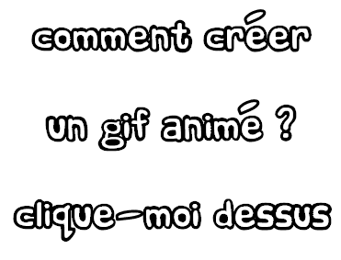

Slide 3
Les Gifs animés
Qu’est ce c’est ?
Ce n’est pas un film court.
C’est une séquence répétitive.

Slide 4
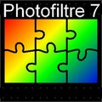

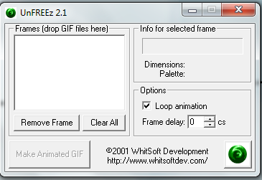
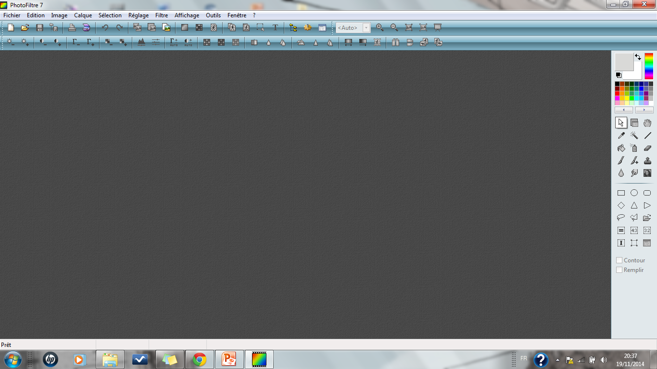
Logiciels nécessaires
photofiltre
unfreez

Slide 5
Les images
Il faut une série d’images (2 minimum)
Les images doivent être de même taille
Les images doivent être au format GIF

Slide 6
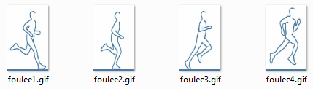
Exemple
On glisse les images dans le logiciel unfreez

Slide 7
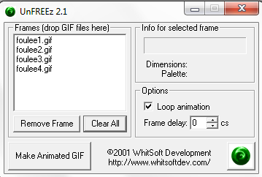
Exemple
On clique sur ce bouton

Slide 8

Exemple
Et le tour est joué!!!

Slide 9
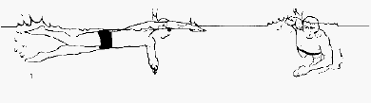
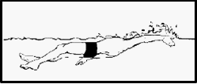

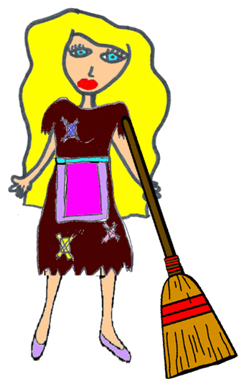


Quelques Gifs animés

Slide 10
